Slide 1
Дидактическая игра «Профессии»

Slide 2
Цели:
- закреплять знания детей о профессиях;
- закреплять умения находить атрибуты определенной
профессии;
- развивать и коррегировать речь;
- развивать восприятие, мышление, внимание и память;
- воспитывать интерес к игровой деятельности.

Slide 3
Отгадай загадку
Кто пропишет витамины?
Кто излечит от ангины?
На прививках ты не плачь —
Как лечиться, знает...
Кто у постели больного сидит,
И как лечиться, он всем говорит?
Кто болен- он капли предложит принять,
Тому, кто здоров, разрешит погулять.

Slide 4
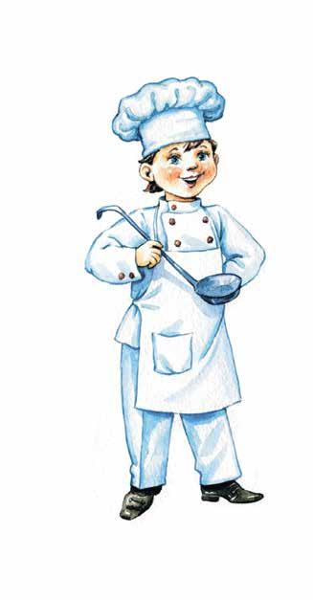
Выбери правильный ответ

Slide 5
Отгадай загадку
Он учит детишек
Читать и писать,
Природу любить,
Стариков уважать.
Громко прозвенел звонок,
В классе начался урок.
Знает школьник и родитель
Проведет урок...

Slide 6
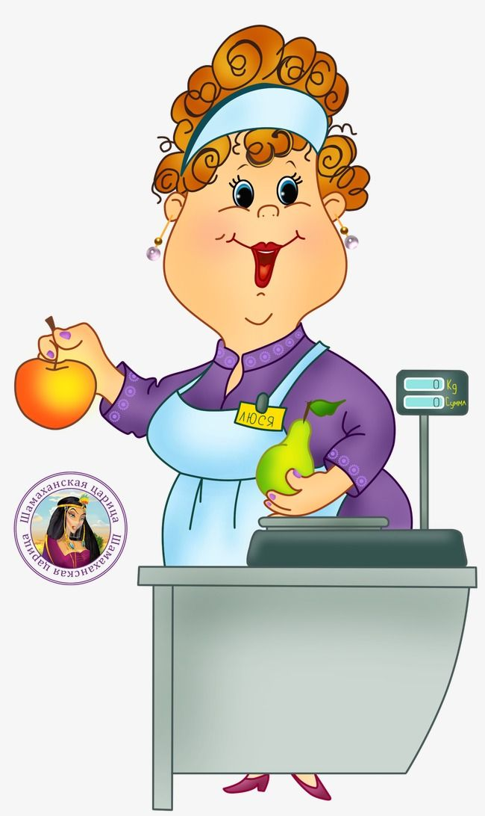
Выбери правильный ответ

Slide 7
Отгадай загадку
На витрине все продукты:
Овощи, орехи, фрукты.
Помидор и огурец
Предлагает..
За прилавком магазина
Где красивая витрина,
Покупателей он ждёт
И товары продаёт.

Slide 8
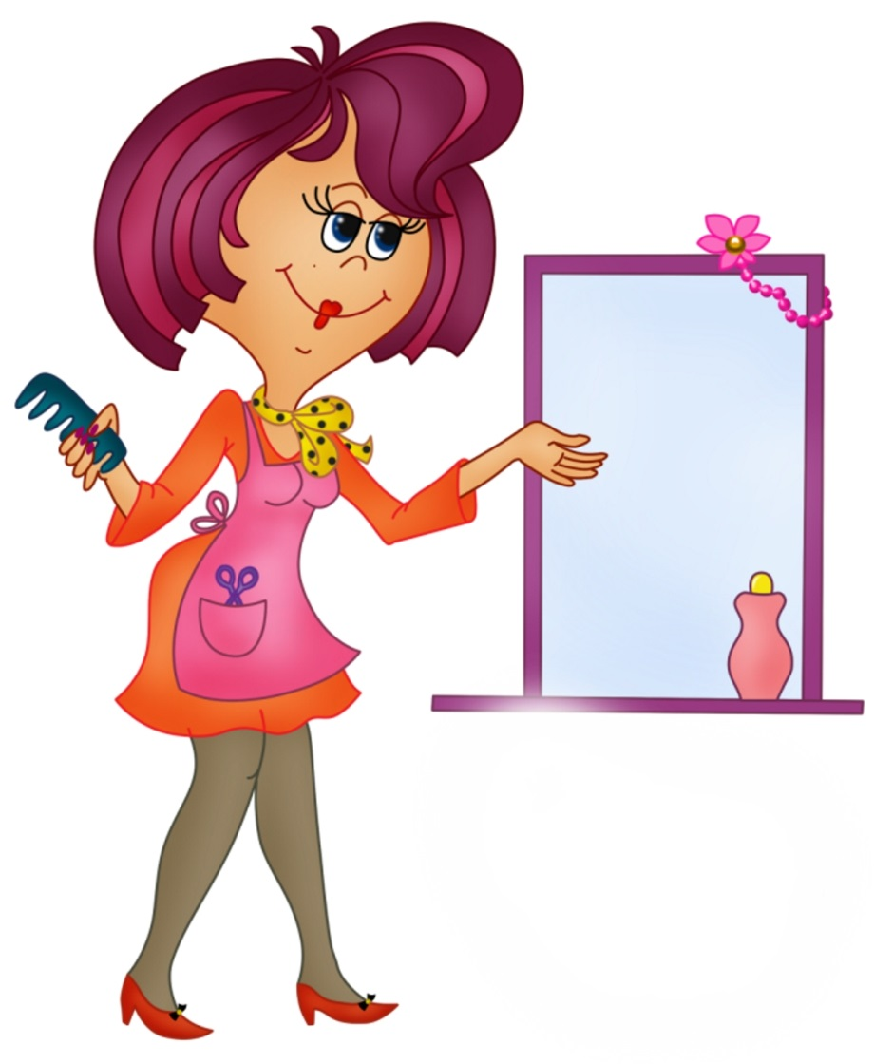
Выбери правильный ответ

Slide 9
Отгадай загадку
Кто движеньем управляет?
Кто машины пропускает?
На широкой мостовой
Машет жезлом.
На посту своем стоит,
За порядком он следит.
Строгий смелый офицер.
Кто он?

Slide 10
Выбери правильный ответ

Slide 11
Молодцы!!!

